Slide 1

TOÁN 4
Tập 2
Tuần 31
Bài 86: Luyện tập chung - Tiết 2

Slide 2



Slide 3






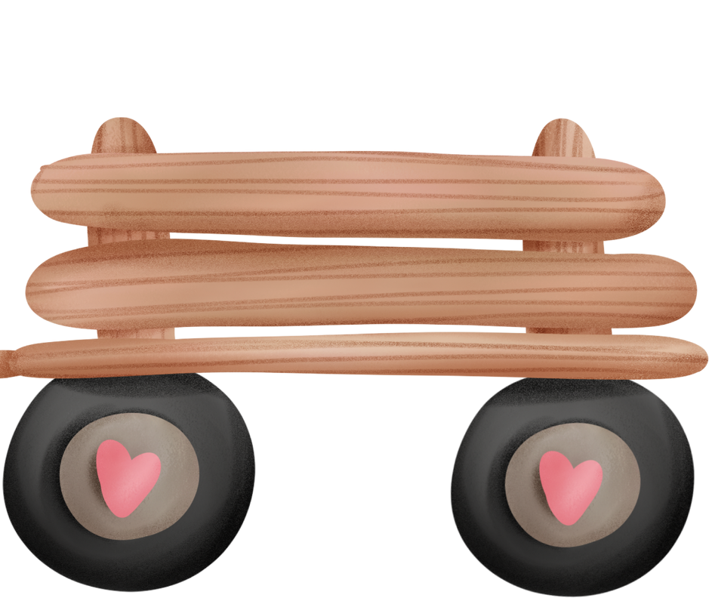





TƯỚI HOA TRONG CHẬU
TRÒ CHƠI

Slide 4








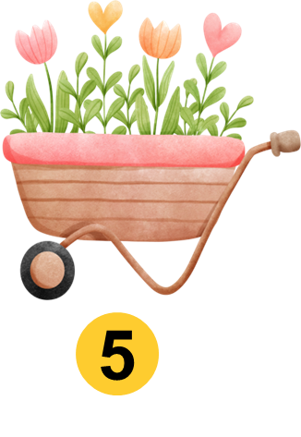




Slide 5

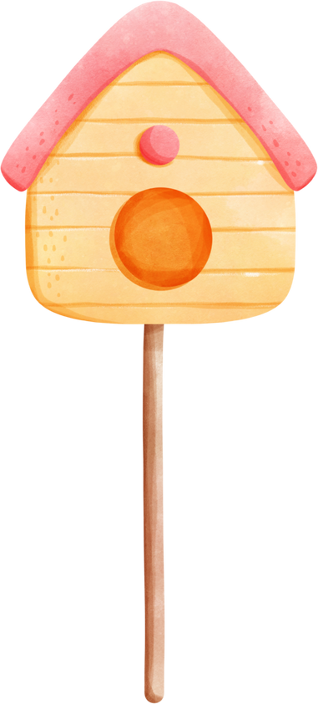







Câu hỏi 1: Phép tính $\frac{\text{5}}{\text{2}}×\frac{\text{1}}{\text{3}}$ có kết quả là
A. $\frac{\text{5}}{\text{6}}$
A. $\frac{\text{5}}{\text{6}}$
C. $\frac{\text{3}}{\text{5}}$
B. $\frac{\text{6}}{\text{5}}$
D. $\frac{\text{6}}{\text{8}}$

Slide 6

Câu hỏi 2: $\frac{\text{6}}{\text{10}}$ của 80 là:
A. 48
A. 48
C. 64
B. 36
D. 42

Slide 7
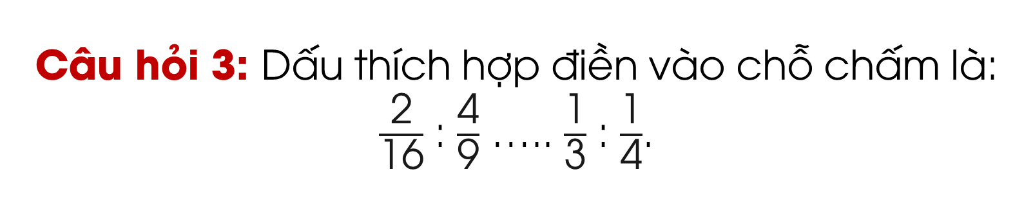
Câu hỏi 3: Dấu thích hợp điền vào chỗ chấm là: $\frac{\text{2}}{\text{16}}$ : $\frac{\text{4}}{\text{9}}$ ….. $\frac{\text{1}}{\text{3}}$ : $\frac{\text{1}}{\text{4}}$.
A. >
C. =
B. <
B. <
D. Không có dấu phù hợp

Slide 8
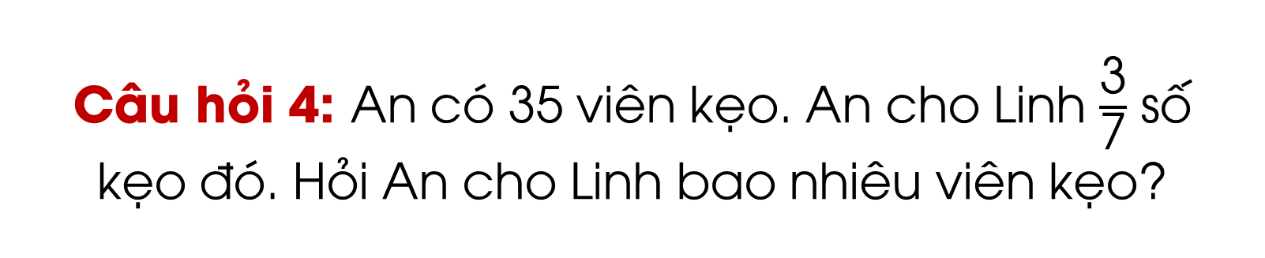
Câu hỏi 4: An có 35 viên kẹo. An cho Linh $\frac{\text{3}}{\text{7}}$ số kẹo đó. Hỏi An cho Linh bao nhiêu viên kẹo?
A. 30 viên kẹo.
C. 15 viên kẹo.
C. 15 viên kẹo.
B. 20 viên kẹo.
D. 10 viên kẹo.

Slide 9

Câu hỏi 5: Hiện nay ông 72 tuổi, tuổi bố bằng $\frac{\text{4}}{\text{9}}$ tuổi ông. Hỏi hiện nay ông hơn bố bao nhiêu tuổi?
A. 45 tuổi.
C. 32 tuổi.
B. 40 tuổi.
B. 40 tuổi.
D. 27 tuổi.

Slide 10


Slide 11

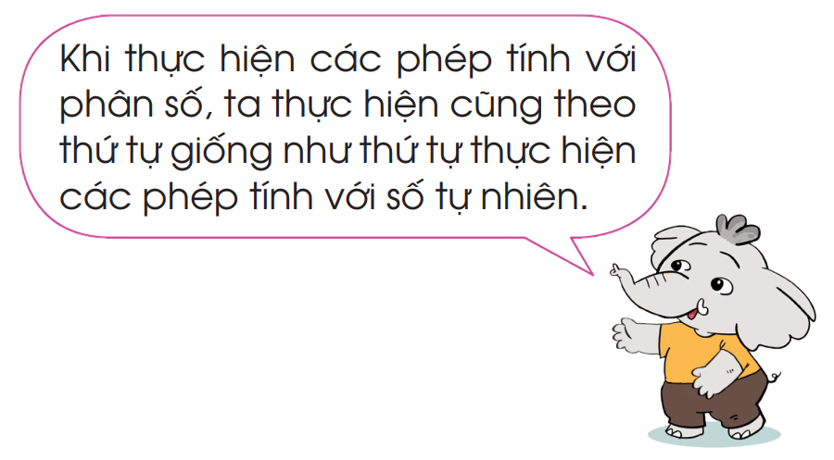



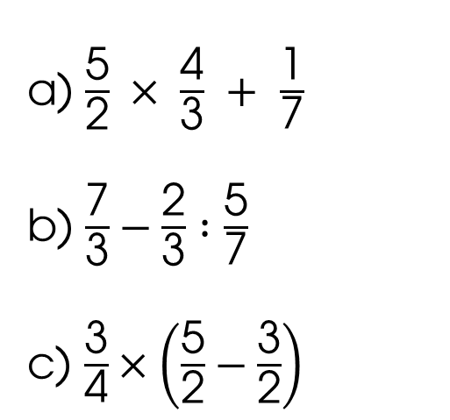
03
Tính:
a) $\frac{\text{5}}{\text{2}} × \frac{\text{4}}{\text{3}}$ $+$ $\frac{\text{1}}{\text{7}}$
b) $\frac{\text{7}}{\text{3}}−\frac{\text{2}}{\text{3}}$ $:$ $\frac{\text{5}}{\text{7}}$
c) $\frac{\text{3}}{\text{4}}×\left(\frac{\text{5}}{\text{2}}−\frac{\text{3}}{\text{2}}\right)$
$=$ $\frac{\text{10}}{\text{3}}$ $+$ $\frac{\text{1}}{\text{7}}=\frac{\text{73}}{\text{21}}$
$=$ $\frac{\text{7}}{\text{3}}$ $−$ $\frac{\text{14}}{\text{15}}=\frac{\text{7}}{\text{5}}$
$=$ $\frac{\text{3}}{\text{4}}$ $×$ $\frac{\text{2}}{\text{2}}=\frac{\text{3}}{\text{4}}$

Slide 12
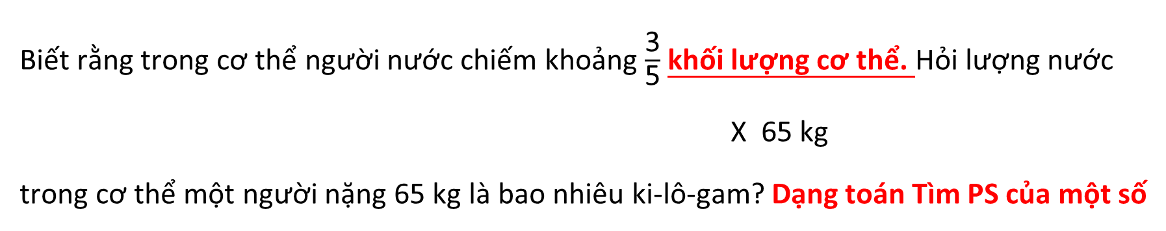
Biết rằng trong cơ thể người nước chiếm khoảng $\frac{\text{3}}{\text{5}}$ khối lượng cơ thể. Hỏi lượng nước
X 65 kg
trong cơ thể một người nặng 65 kg là bao nhiêu ki-lô-gam? Dạng toán Tìm PS của một số
05

Slide 13
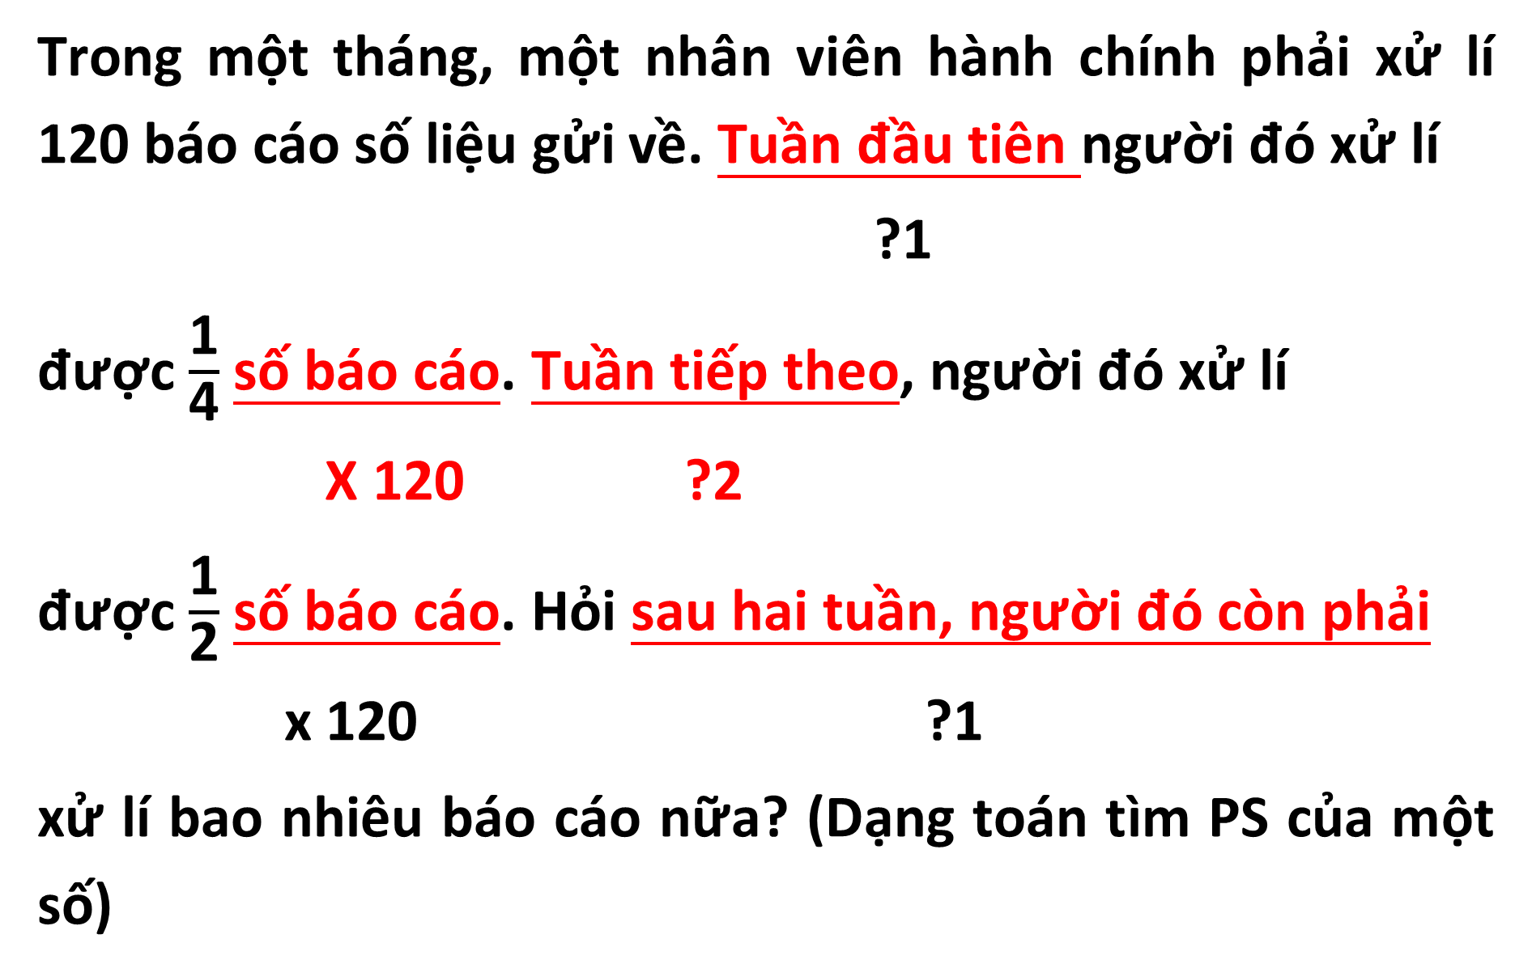
Trong một tháng, một nhân viên hành chính phải xử lí 120 báo cáo số liệu gửi về. Tuần đầu tiên người đó xử lí
?1
được $\frac{\text{1}}{\text{4}}$ số báo cáo. Tuần tiếp theo, người đó xử lí
X 120 ?2
được $\frac{\text{1}}{\text{2}}$ số báo cáo. Hỏi sau hai tuần, người đó còn phải
x 120 ?1
xử lí bao nhiêu báo cáo nữa? (Dạng toán tìm PS của một số)
06

Slide 14
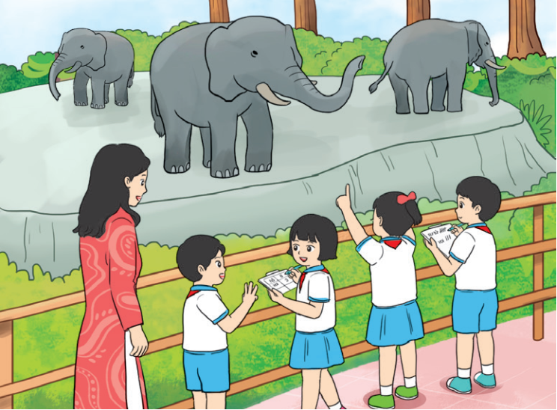
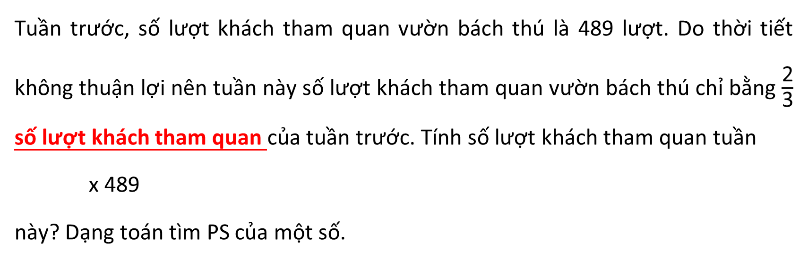
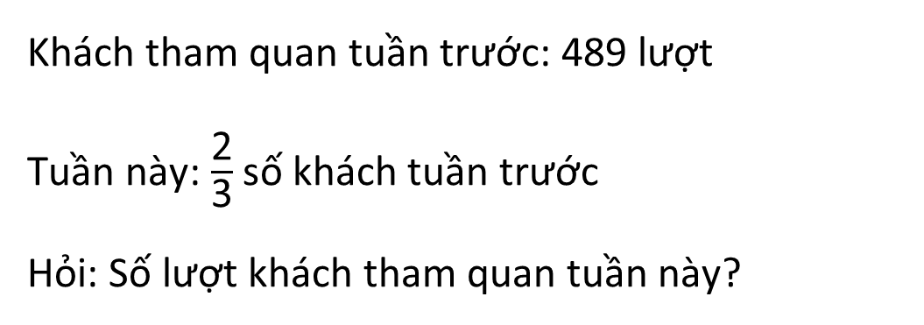
Tuần trước, số lượt khách tham quan vườn bách thú là 489 lượt. Do thời tiết không thuận lợi nên tuần này số lượt khách tham quan vườn bách thú chỉ bằng $\frac{\text{2}}{\text{3}}$ số lượt khách tham quan của tuần trước. Tính số lượt khách tham quan tuần
x 489
này? Dạng toán tìm PS của một số.
07
Tóm tắt
Khách tham quan tuần trước: 489 lượt
Tuần này: $\frac{\text{2}}{\text{3}}$ số khách tuần trước
Hỏi: Số lượt khách tham quan tuần này?

Slide 15
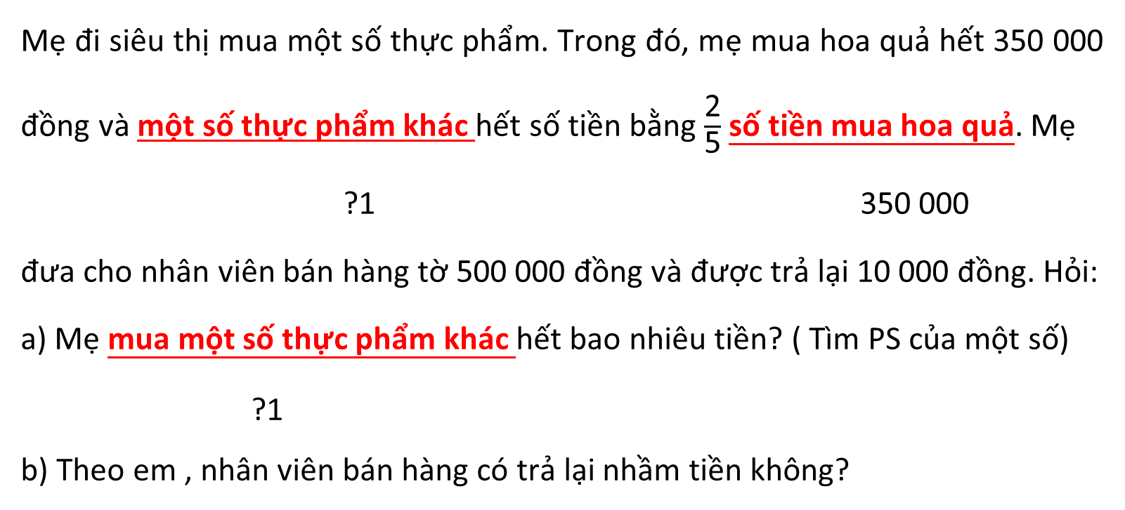
08
Mẹ đi siêu thị mua một số thực phẩm. Trong đó, mẹ mua hoa quả hết 350 000 đồng và một số thực phẩm khác hết số tiền bằng $\frac{\text{2}}{\text{5}}$ số tiền mua hoa quả. Mẹ
?1 350 000
đưa cho nhân viên bán hàng tờ 500 000 đồng và được trả lại 10 000 đồng. Hỏi:
a) Mẹ mua một số thực phẩm khác hết bao nhiêu tiền? ( Tìm PS của một số)
?1
b) Theo em , nhân viên bán hàng có trả lại nhầm tiền không?

Slide 16
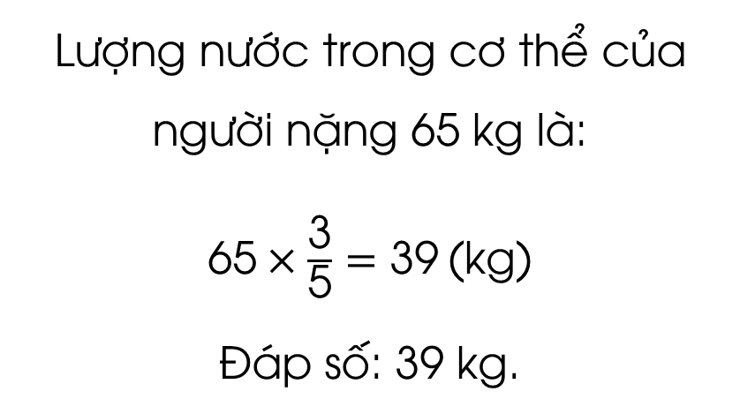

Biết rằng trong cơ thể người nước chiếm khoảng $\frac{\text{3}}{\text{5}}$ khối lượng cơ thể. Hỏi lượng nước trong cơ thể một người nặng 65 kg là bao nhiêu ki-lô-gam?
05
Bài giải
Lượng nước trong cơ thể của người nặng 65 kg là:
$\text{65}×\frac{\text{3}}{\text{5}}=\text{39}$(kg)
Đáp số: $\text{39}$ kg.

Slide 17
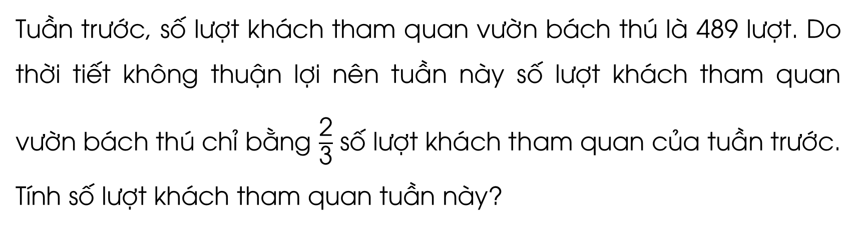
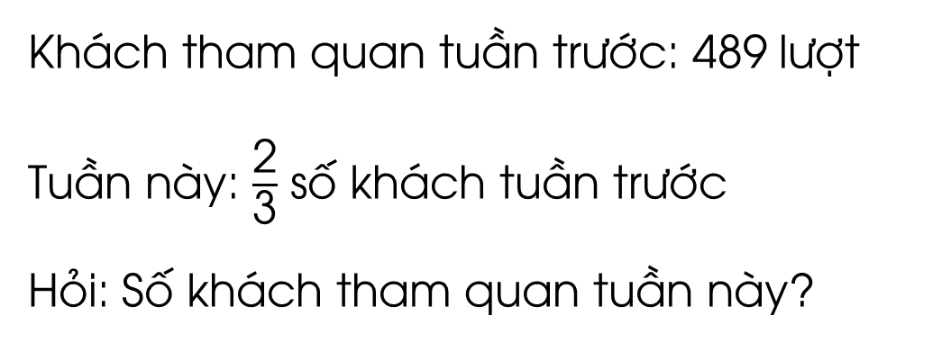
Tuần trước, số lượt khách tham quan vườn bách thú là 489 lượt. Do thời tiết không thuận lợi nên tuần này số lượt khách tham quan vườn bách thú chỉ bằng $\frac{\text{2}}{\text{3}}$ số lượt khách tham quan của tuần trước. Tính số lượt khách tham quan tuần này?
07
Tóm tắt
Khách tham quan tuần trước: 489 lượt
Tuần này: $\frac{\text{2}}{\text{3}}$ số khách tuần trước
Hỏi: Số khách tham quan tuần này?

Slide 18
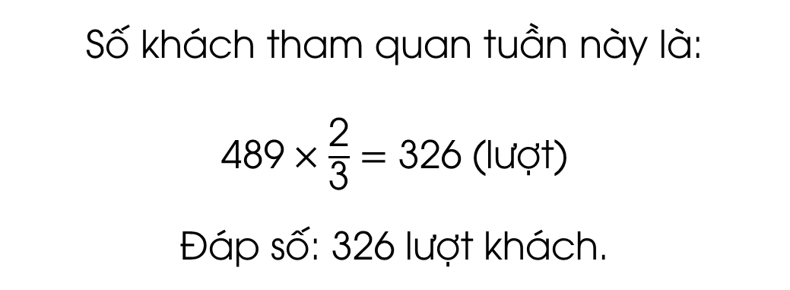
07
Bài giải
Số khách tham quan tuần này là:
$\text{489}×\frac{\text{2}}{\text{3}}=\text{326}$ (lượt)
Đáp số: 326 lượt khách.

Slide 19


Slide 20
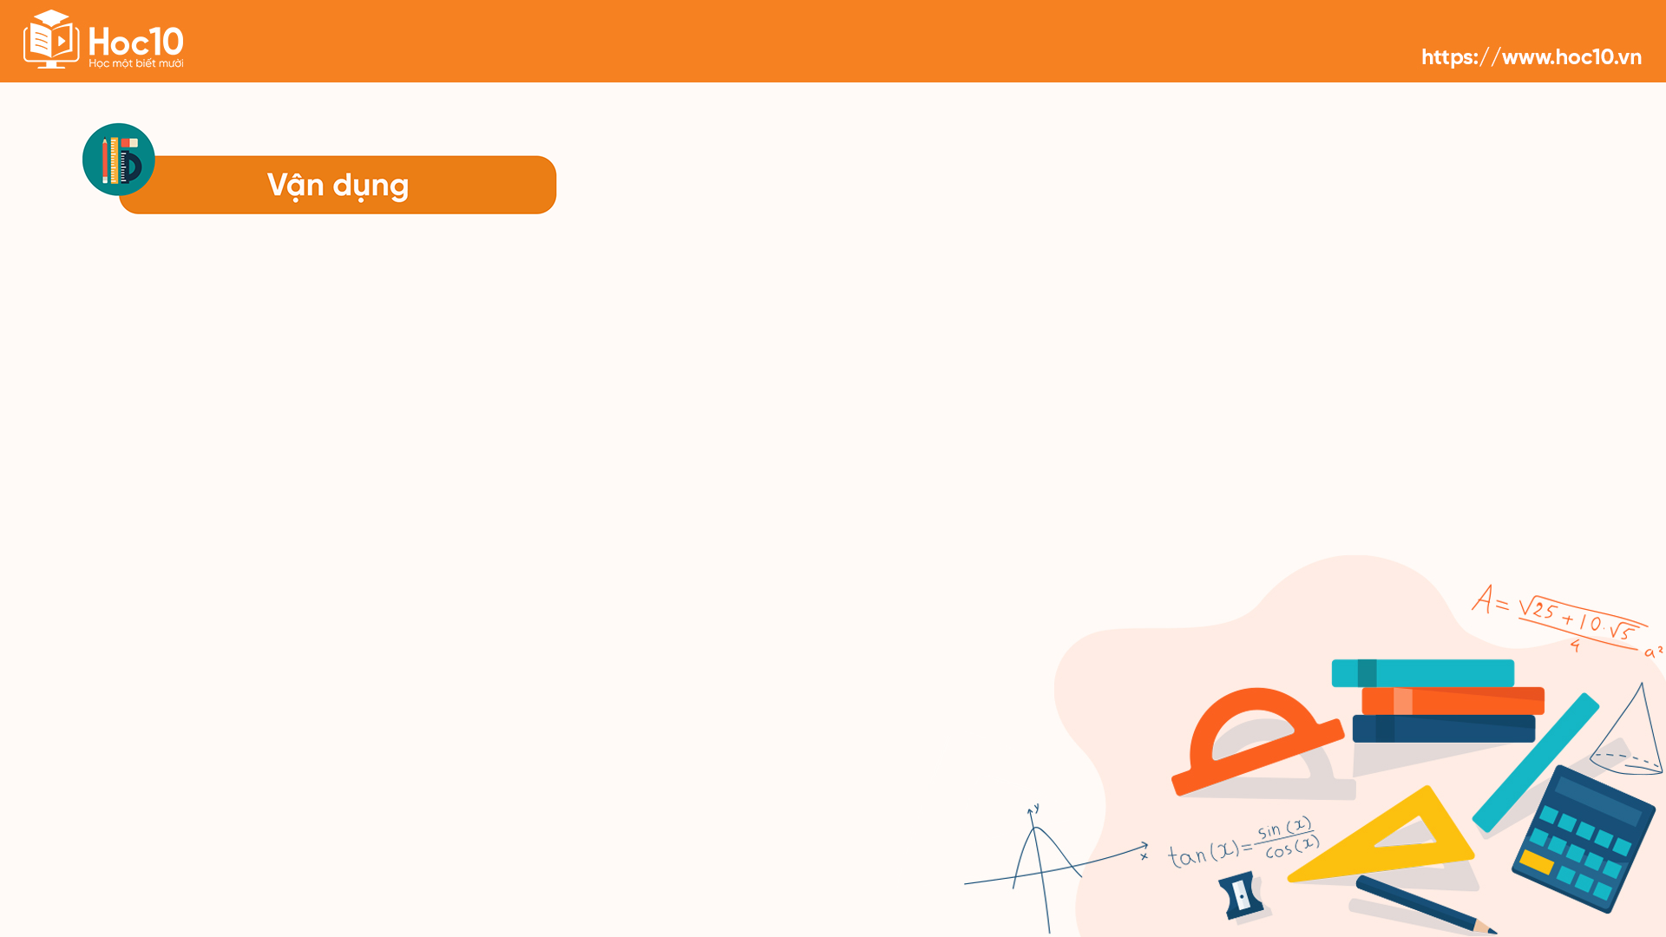
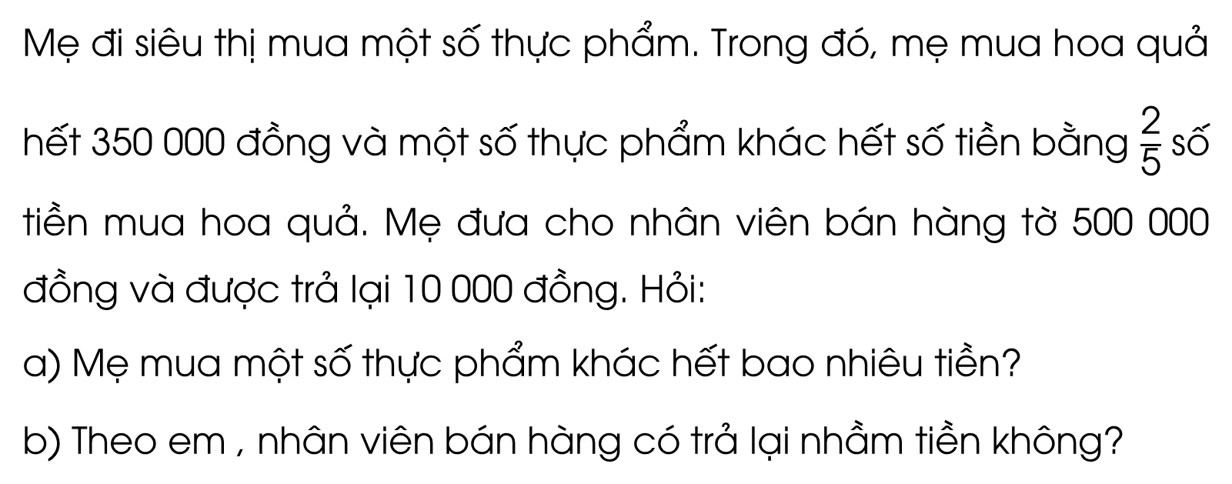
08
Mẹ đi siêu thị mua một số thực phẩm. Trong đó, mẹ mua hoa quả hết 350 000 đồng và một số thực phẩm khác hết số tiền bằng $\frac{\text{2}}{\text{5}}$ số tiền mua hoa quả. Mẹ đưa cho nhân viên bán hàng tờ 500 000 đồng và được trả lại 10 000 đồng. Hỏi:
a) Mẹ mua một số thực phẩm khác hết bao nhiêu tiền?
b) Theo em , nhân viên bán hàng có trả lại nhầm tiền không?

Slide 21
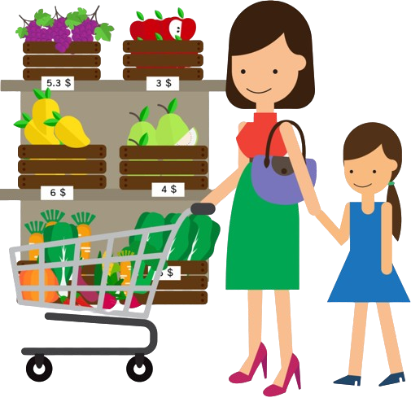
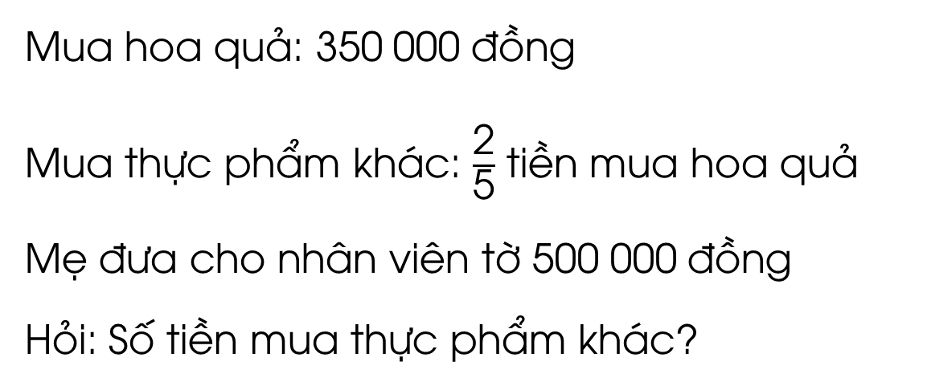
08
Tóm tắt
Mua hoa quả: 350 000 đồng
Mua thực phẩm khác: $\frac{\text{2}}{\text{5}}$ tiền mua hoa quả
Mẹ đưa cho nhân viên tờ 500 000 đồng
Hỏi: Số tiền mua thực phẩm khác?

Slide 22
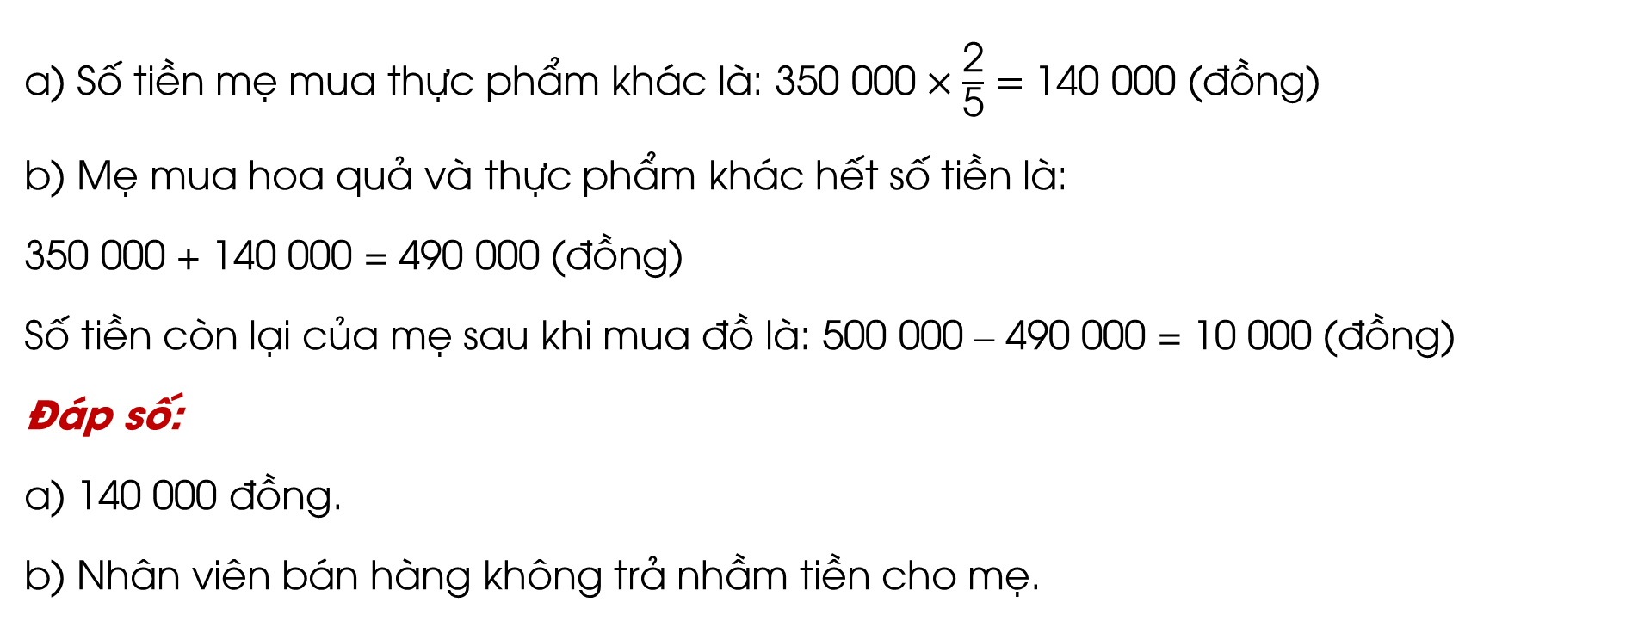
08
Bài giải
a) Số tiền mẹ mua thực phẩm khác là: $\text{350 000}×\frac{\text{2}}{\text{5}}=\text{140 000}$ (đồng)
b) Mẹ mua hoa quả và thực phẩm khác hết số tiền là:
350 000 + 140 000 = 490 000 (đồng)
Số tiền còn lại của mẹ sau khi mua đồ là: 500 000 – 490 000 = 10 000 (đồng)
Đáp số:
a) 140 000 đồng.
b) Nhân viên bán hàng không trả nhầm tiền cho mẹ.

Slide 23

Qua bài học hôm nay, em học thêm được điều gì?
+ Ôn tập, củng cố kĩ năng thực hiện các phép tính với phân số.
+ Thực hành giải quyết vấn đề liên quan đến các phép tính với phân số.

Slide 24


Slide 25


Ôn tập kiến thức đã học
Hoàn thành bài tập trong VBT
Đọc và chuẩn bị trước
Bài 87: Dãy số liệu thống kê

Slide 26


Slide 27



Để kết nối cộng đồng giáo viên và nhận thêm nhiều tài liệu giảng dạy,
mời quý thầy cô tham gia Group Facebook
theo đường link:
Hoc10 – Đồng hành cùng giáo viên tiểu học
Hoặc truy cập qua QR code

